Slide 1
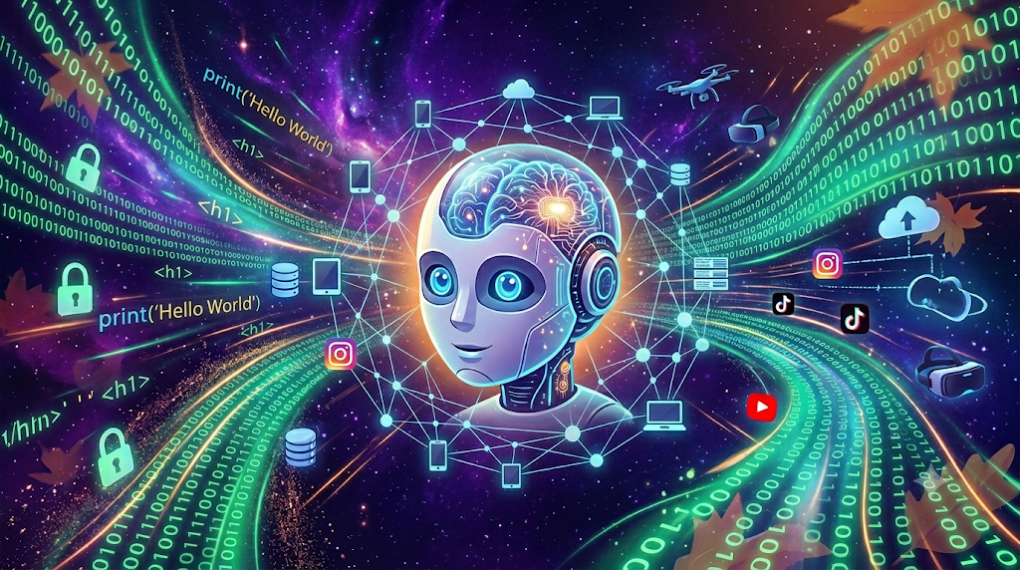
DIGITÁLIS KULTÚRA
9. osztály

Slide 2

Tantárgyi információk
Tanár: Oláh Ferenc (informatikus mérnök, mérnöktanár, középiskolai informatikatanár)
Heti óraszám: 2
Tankönyv: Elektronikusan letölthető (Link)
Füzet: Kötelező felszerelés minden órára (A4-es méretű, minimum 32 lapos, lapot kitépni tilos belőle! A neved és a tantárgy nevét a fedőlapra kell írni! „Elfelejtettem elhozni”= Kréta. felszereléshiány!
3-szori felszereléshiány = tantárgyi 100%-os elégtelen!)
Kérés: Minden tanulónak legyen egy gmail fiókja, lehetőleg az iskolai hálózati nevével megegyező, ahonnan a házi feladatait küldheti! (pl. nt26p36@gmail.com)

Slide 3

Feladatok a tanév elején
Tanulók bemutatkozása
Ülésrend kialakítása
Belépés az iskolai hálózatba
Microsoft Teams tudnivalók
Név..
Melyik iskolából jöttél?
Digitális kultúrából miket tanultál?
Egyéb: hobbi, sport,..
Írd a neved a lapra!
A tanév során csak engedéllyel ülhetsz másik helyre!

Slide 4
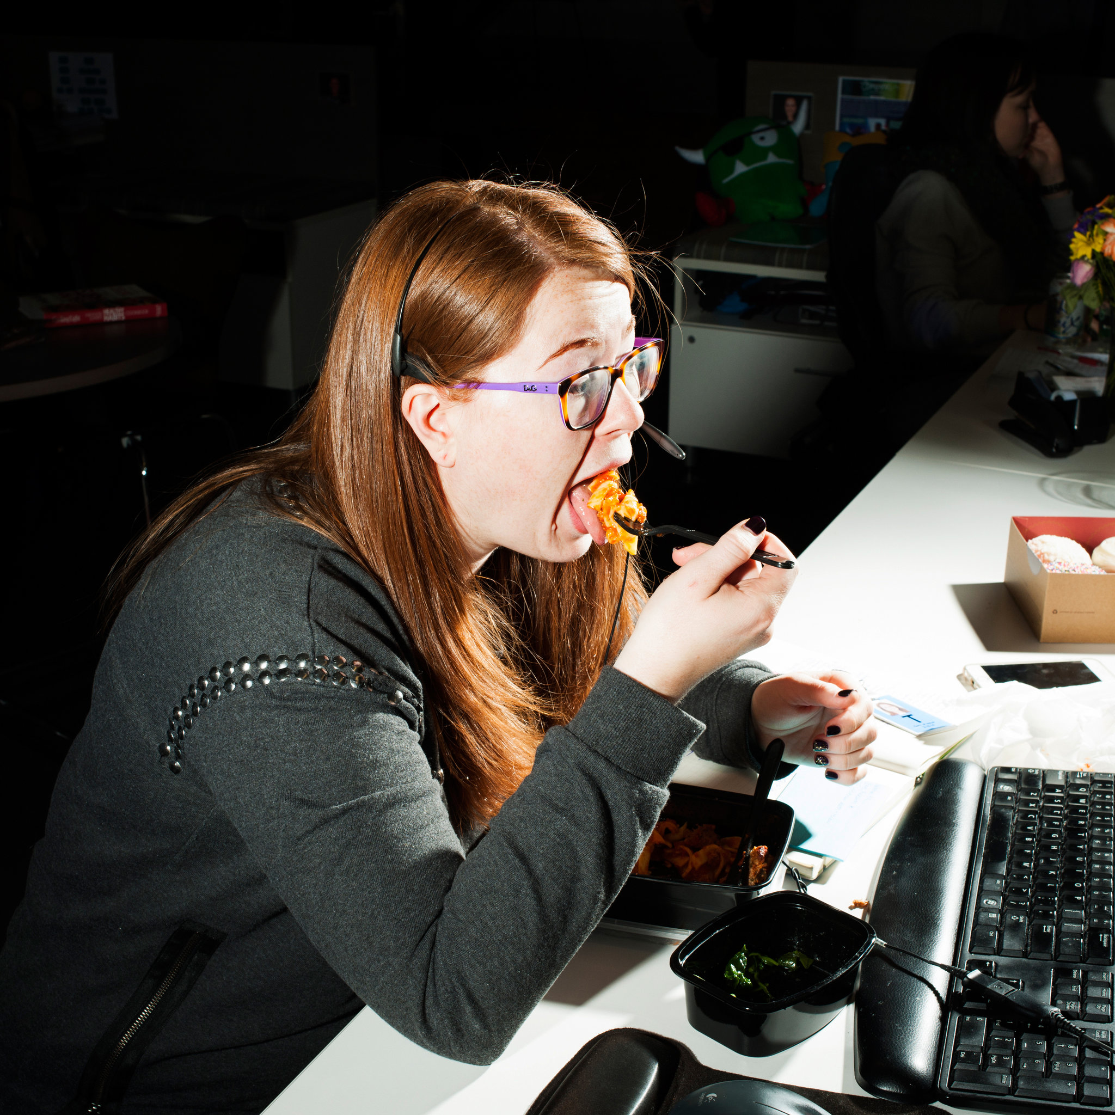

A számítógépterem rendje
A gépterem rendje minden gépterem ajtaján kifüggesztve található.
Legfőbb tiltott dolgok:
Étel és ital tárolása és fogyasztása a gépnél, rágógumizás
A géptermi informatikai eszközökön kívül egyéb elektronikus eszköz használata, hang és/vagy kép és videófelvétel
Kirívó, fegyelmezetlen viselkedés, órai beszélgetés

Slide 5
A számítógépteremben való viselkedés
Mindenkivel tiszteletteljesen viselkedj!
Becsöngetéskor felszólítás nélkül a terem ajtajánál sorakozz!
Csak a tanórához szükséges felszerelés lehet a tanuló asztalán!
Csendben és figyelmesen kövesd a tanóra eseményeit!
Ha mondanivalód van, jelentkezéssel jelezd!
A csoporttársadnak szükség esetén segíts! (NEM DOLGOZATÍRÁSKOR!)
Ha a gép működésében hibát, vagy állapotában sérülést észlelsz, jelezd az oktatónak!

Slide 6
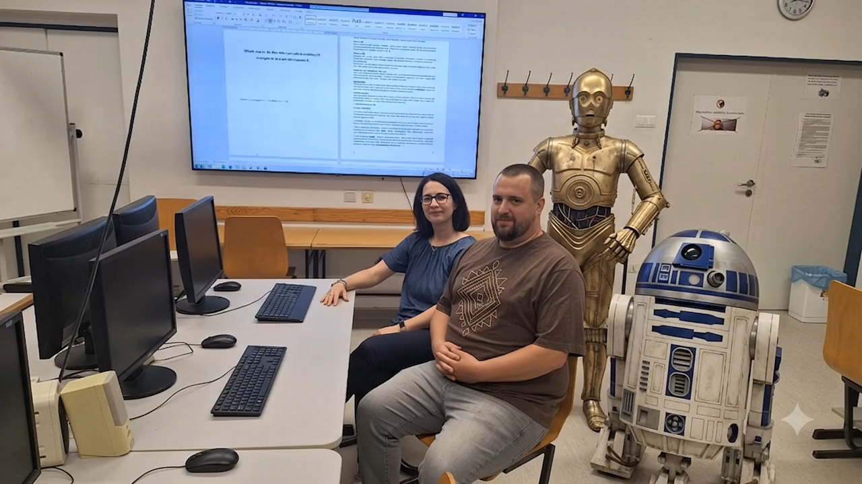
Vendégeink voltak a 113-as gépteremben

Slide 7
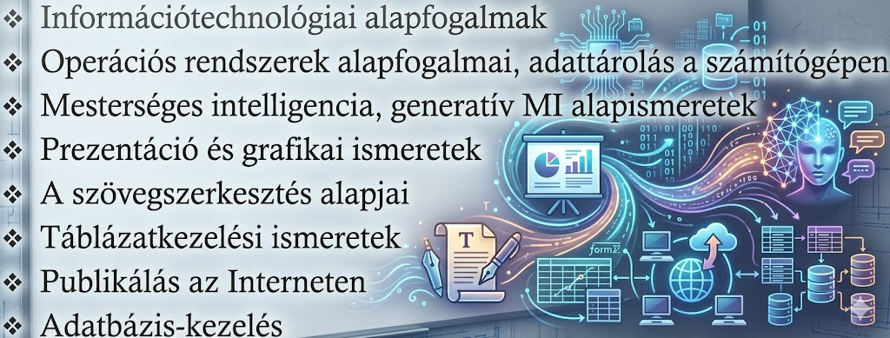
Mit fogunk tanulni?
Információtechnológiai alapfogalmak
Operációs rendszerek alapfogalmai, adattárolás a számítógépen
Mesterséges intelligencia, generatív MI alapismeretek
Prezentáció és grafikai ismeretek
A szövegszerkesztés alapjai
Táblázatkezelési ismeretek
Publikálás az Interneten
Adatbázis-kezelés

